Slide 1

ПРОЕКТ
«Школа Активного Гражданина»
«Беларусь и Россия: история становления и развития Союзного государства»
(ко Дню единения народов Беларуси и России)
Март, 2021 год

Slide 2
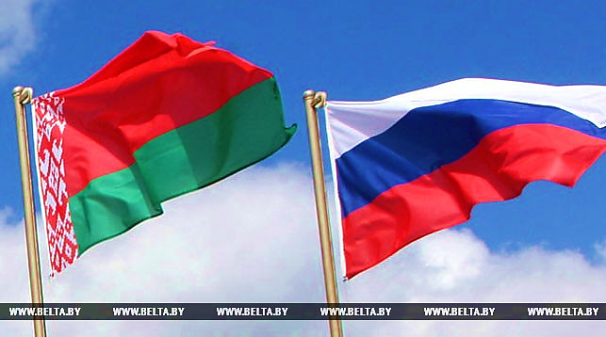
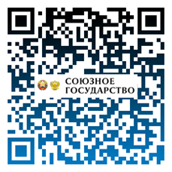

Единение народов Беларуси и России:
события, факты
2 апреля — День единения народов Беларуси и России
Россия и Беларусь — одни из четырех учредителей Советского Союза в 1922 году.
После Великой Отечественной войны помощь российского народа позволила восстановить довоенный экономический потенциал и заложить основу качественно новой экономики Беларуси.
В советские годы Беларусь считалась одной из наиболее индустриально развитых республик.
Белорусы принимали участие в крупных стройках на территории Российской Федерации: обустройство Калининградской области, строительство БАМа, освоение нефтяных и газовых месторождений Западной и Восточной Сибири, богатств российского Дальнего Востока.
Официальный сайт Постоянного Комитета Союзного государства

Slide 3
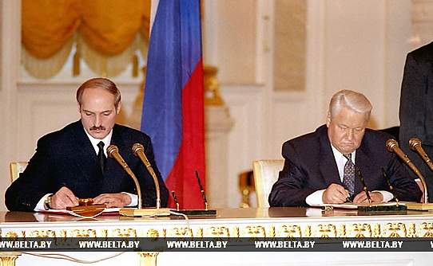
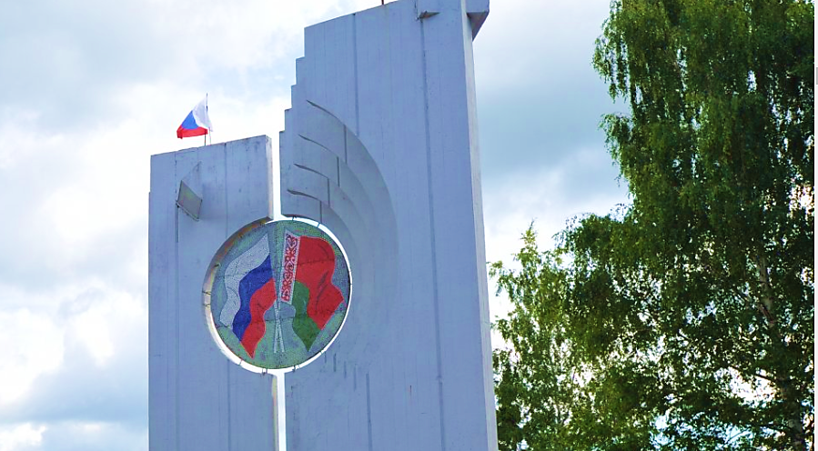
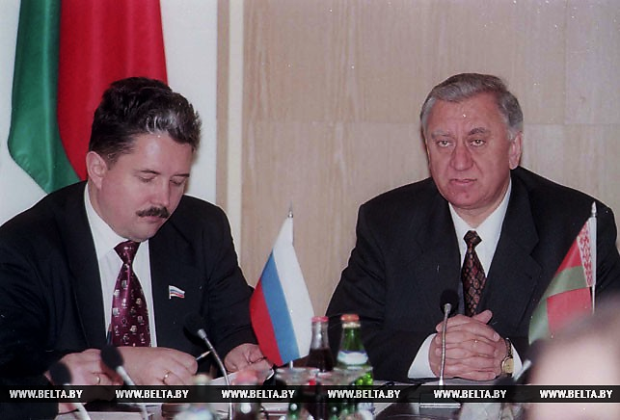
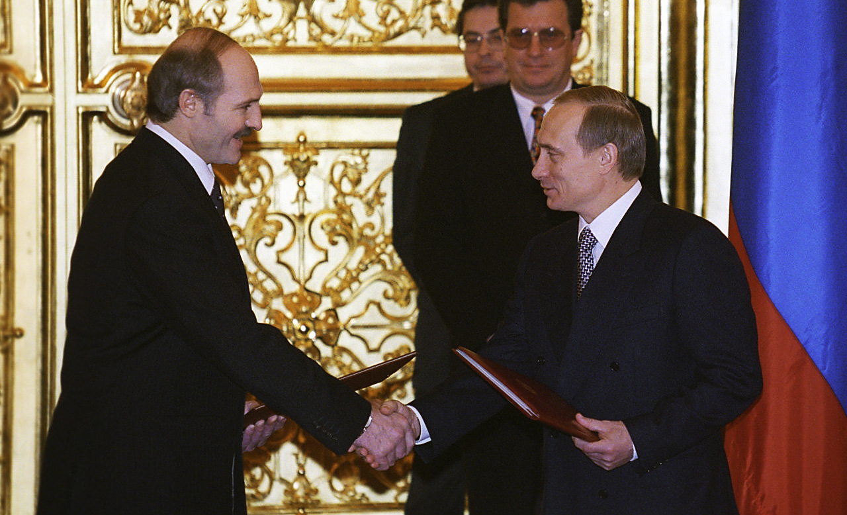
Единение народов Беларуси и России:
события, факты
2 апреля 1996 года
Президент Республики Беларусь Александр Григорьевич Лукашенко и первый Президент России Борис Николаевич Ельцин в Москве подписали Договор о Сообществе Беларуси и России
2 апреля 1997 года
Республика Беларусь и Российская Федерация подписали Договор о Союзе Беларуси и России
25 декабря 1998 года
Подписание Декларации о дальнейшем единении Беларуси и России, Договора о равных правах граждан, Соглашения о создании равных условий субъектам хозяйствования и Протокола к нему
8 декабря 1999 года
Подписан Договор о создании Союзного государства и Программа действий Республики Беларусь и Российской Федерации по реализации положений Договора о создании Союзного государства

Slide 4
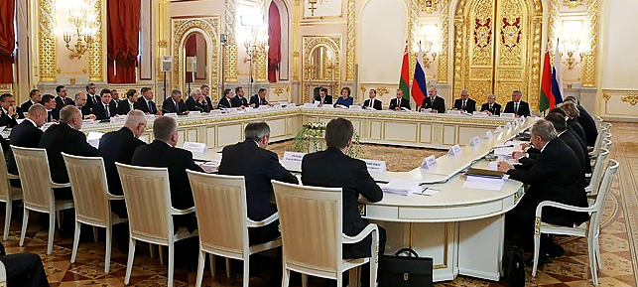
Единение народов Беларуси и России:
события, факты
Органы, регулирующие деятельность Союзного государства и жизнь внутри него
ВЫСШИЙ ГОСУДАРСТВЕННЫЙ СОВЕТ
ПАРЛАМЕНТСКОЕ СОБРАНИЕ
СОВЕТ МИНИСТРОВ
ПОСТОЯННЫЙ КОМИТЕТ
  Определяет важнейшие вопросы развития Союзного государства.
  Состав: главы государств, главы правительств, руководители палат парламентов Республики Беларусь и Российской Федерации.
  Председатель Совета —один из президентов — Беларуси или России —
  на основе ротации.
  Представительный и законодательный орган Союзного государства.
  Действуют 8 комиссий: по безопасности, обороне и борьбе с преступностью; социальной и молодежной политике, науке, культуре и гуманитарным вопросам; законодательству и регламенту; бюджету и финансам; экономической политике; вопросам внешней политики; вопросам экологии, природопользования и ликвидации последствий аварий; информационной политике.
  Исполнительный орган Союзного государства.
  Состав: председатель Совета Министров, главы правительств Беларуси и России, государственный секретарь, министры иностранных дел, экономики и финансов государств-участников, а также руководители основных отраслевых и функциональных органов управления Союзного государства.
  Председатель Совета Министров назначается Высшим государственным советом Союзного государства.
  Организует реализацию положений Договора о Союзном государстве, разрабатывает предложения по стратегии его развития, координирует работу отраслевых и функциональных органов Союзного государства.
  Осуществляет предварительное рассмотрение программ, проектов и мероприятий Союзного государства, представляет заключения по ним в Совет Министров и информирует его о ходе их выполнения.

Slide 5
Единение народов Беларуси и России:
события, факты
Ключевые проекты Союзного государства
Программа совместной деятельности по преодолению последствий чернобыльской катастрофы
  Цели: ● повышение качества жизни граждан Беларуси и России, подвергшихся радиационному воздействию;
  совершенствование единой системы радиационной защиты на территориях загрязнения;
  выработка стратегии управления и восстановления пострадавших земель, флоры и фауны.
Программа «Мониторинг-СГ»
  Цель: создание технологий и программных комплексов, которые позволят повысить надежность и работоспособность маломассогабаритных космических средств дистанционного зондирования Земли.
Программа «Компомат»
  Цель: разработка современных технологий и оборудования для создания композиционных материалов, высокопрочных матриц и армирующих элементов, которые будут востребованы в высокотехнологичных отраслях промышленности Союзного государства.
Программа «СКИФ-Недра»
  Цель: обеспечение энергетической и технологической безопасности Союзного государства с помощью повышения эффективности поисков, разведки, разработки и использования ресурсного потенциала минерально-сырьевой базы Беларуси и России, для чего будут созданы высокопроизводительные суперкомпьютерные технологии.
Программа согласованных действий в области внешней политики
  Цель: обеспечение скоординированных подходов Беларуси и России к наиболее важным проблемам международных отношений, а также точечная координация усилий в области внешней политики.

Slide 6
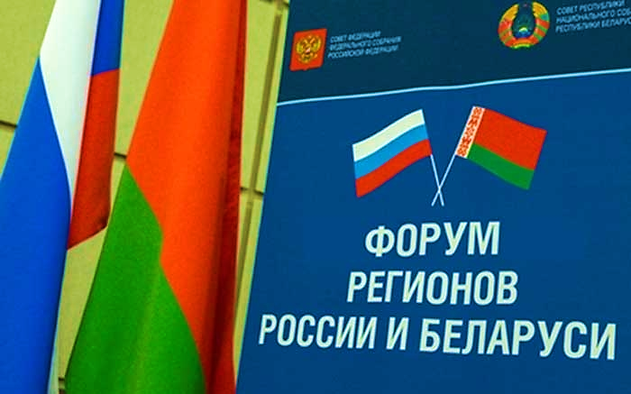


Единение народов Беларуси и России:
события, факты
Ключевые мероприятия
Ежегодный форум Беларуси и России — переговорная площадка, на которой представители деловых кругов могут договариваться о будущих способах взаимодействия и заключать контракты.
«Славянский базар» в Витебске — культурное событие мирового уровня. С 1998 года появился день, посвященный Союзному государству. На фестивале вручаются специальные дипломы и призы «За творческое воплощение идей дружбы между народами Беларуси и России».
Учреждена премия Союзного государства в области литературы и искусства, которая присуждается за произведения литературы и искусства, вносящие большой вклад в укрепление отношений братства, дружбы и всестороннего сотрудничества между государствами-участниками. Впервые вручение премии состоялось в сентябре 2002 года в г. Минске.

Slide 7


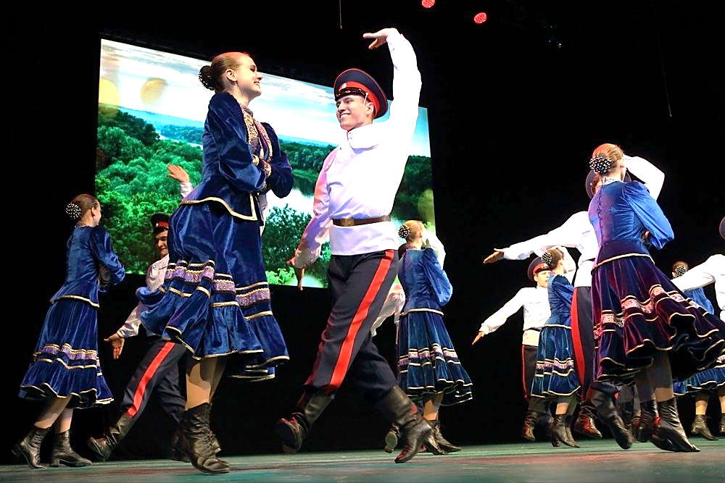
Единение народов Беларуси и России:
события, факты
Ключевые мероприятия
Регулярно проводится конкурс Союзного государства «Мост дружбы»,
в котором участвуют молодые белорусские и российские литераторы
в возрасте от 18 до 30 лет.
Издается журнал «Союзное государство», рассказывающий о Беларуси и России как о едином целом, связанном историческими, экономическими, духовными, родственными узами.
В Союзном государстве регулярно проходят взаимные гастроли театральных групп, мероприятия для молодежи и детей, дни языков, а также пресс-туры, направленные на информационное освещение жизни Беларуси и России.

Slide 8
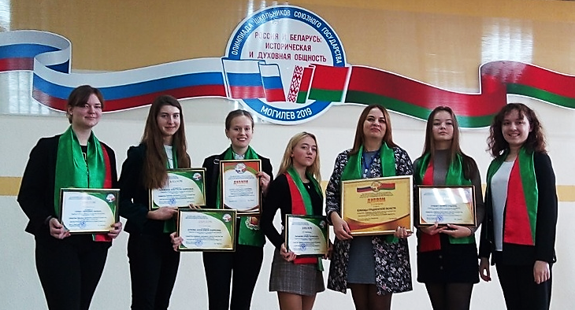



Будущее Союзного государства — в руках молодежи и для молодежи
Молодежные программы Союзного государства
Международная олимпиада школьников по русскому языку
«Россия и Беларусь: историческая и духовная общность»;
туристский слет учащихся Союзного государства;
слет юных экологов Беларуси и России «Экология без границ»;
гастроли Молодежного белорусско-российского симфонического оркестра;
мастер-классы для учащихся художественных учебных заведений России и
Беларуси «Союзное государство – молодым талантам ХХІ века»;
фестиваль Союзного государства «Творчество юных» (в г. Анапа),
«Молодежь за Союзное государство»;
спартакиада Союзного государства для детей и юношества;
организация лечения и оздоровления детей Беларуси и России, наиболее
пострадавших от катастрофы на Чернобыльской АЭС;
велопробег Союзного государства «Молодежь России и Беларуси – дорога
в будущее Союзного государства»;
конкурс научно-технического творчества учащихся Союзного государства «Таланты ХХІ века».

Slide 9

Будущее Союзного государства — в руках молодежи и для молодежи
Молодежные программы Союзного государства
Туристский слет Союзного государства — один из самых крупных молодежных проектов, направленных на совершенствование туристских навыков, приобщение молодежи к здоровому образу жизни и укрепление дружеских связей между юными туристами России и Беларуси.
2019 г. проходил в Смоленской области
13-й туристский слет
Участвовали юноши и девушки от 14 до 17 лет
Более 500 человек, 6 дней
30 команд — Российская Федерация, 7 команд — Республика Беларусь
Итоги:
Ориентирование на местности:
2-е место — г. Минск
3-е место — Могилевская область
Короткая командная дистанция
1-е место — Могилевская область
олимпиада школьников Союзного государства «Россия и Беларусь:
историческая и духовная общность»;
туристский слет учащихся Союзного государства;
слет юных экологов Беларуси и России «Экология без границ»;
гастроли Молодежного белорусско-российского симфонического оркестра;
мастер-классы для учащихся художественных учебных заведений России и
Беларуси «Союзное государство – молодым талантам ХХІ века»;
фестиваль Союзного государства «Творчество юных» (в г. Анапа),
«Молодежь за Союзное государство»;
спартакиада Союзного государства для детей и юношества;
организация лечения и оздоровления детей Беларуси и России, наиболее
пострадавших от катастрофы на Чернобыльской АЭС;
велопробег Союзного государства «Молодежь России и Беларуси – дорога
в будущее Союзного государства»;
конкурс научно-технического творчества учащихся Союзного государства «Таланты ХХІ века».

Slide 10
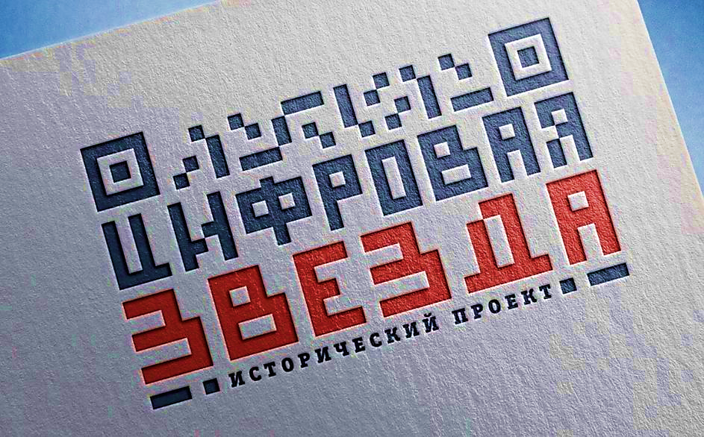
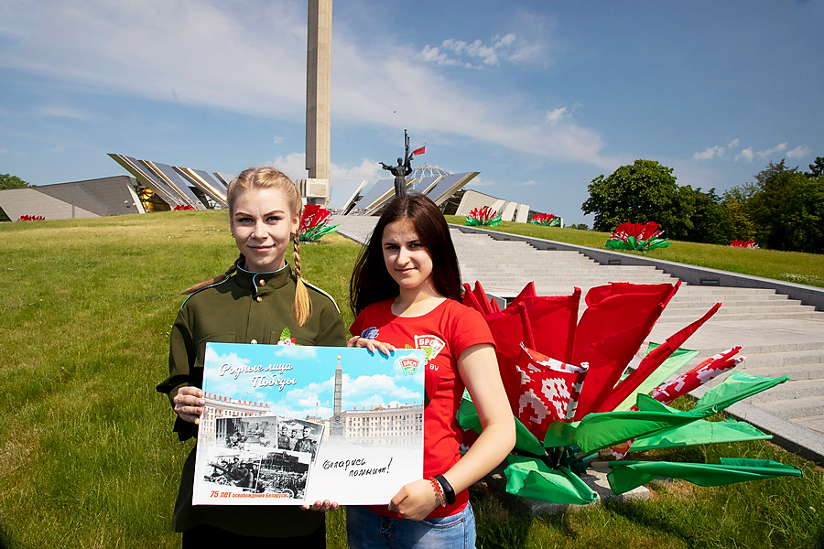
Будущее Союзного государства — в руках молодежи и для молодежи
Молодежная палата при Парламентском Собрании Беларуси и России в 2020 году запустила проект «Цифровая звезда», приуроченный к празднованию 75-летия Победы в Великой Отечественной войне.
Цифровая звезда – исторический проект двух стран: России и Беларуси, созданный для поиска памятников Великой Отечественной войны.
Данный проект направлен на формирование духовно-нравственных, гражданских качеств личности, на развитие интереса и уважения к памятникам боевой славы, увековечившим трагические и героические события прошлого.
В рамках проекта пользователи узнают, каким событиям посвящены установленные памятники, даты их открытия, авторов создания.
По итогам подготовительной работы по оцифровке памятников России и Беларуси в базе собраны более 1000 памятников. Поиск может осуществляться по информации о памятнике по QR-коду, по текстовым запросам и карте, по геолокации ближайшего памятника.

Slide 11

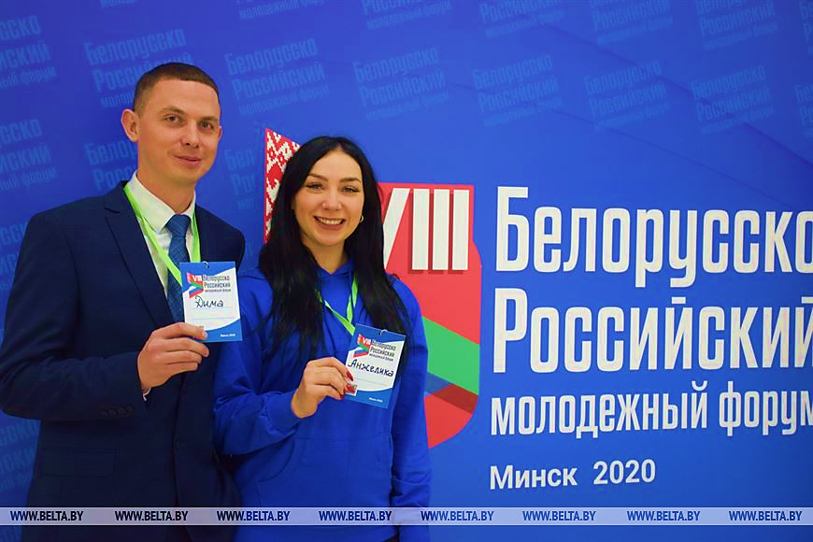
Будущее Союзного государства — в руках молодежи и для молодежи
Белорусско-Российский молодежный форум
-
Декабрь 2020 г. — в Минске прошел VIII Белорусско-Российский молодежный форум.
Первый этап VIII Белорусско-Российского молодежного форума состоялся в формате видеоконференции в рамках официальной программы VII Форума регионов Беларуси и России 25 сентября 2020 года.
Вторая, очная часть форума объединила около 60 человек — представителей молодежных общественных объединений, органов государственной власти, министерств и ведомств, а также организаций – партнеров Беларуси и России.
Март 2021 г. — будет проводится заседание Комиссии Парламентского Собрания по социальной и молодежной политике, науке, культуре и гуманитарным вопросам, где обсуждались вопросы реализации и создания проектов и программ Союзного государства в социальной сфере.

